Slide 1


UNIVERSIDADE CRUZEIRO DO SUL
Curso: Análise e Desenvolvimento de Sistemas
Disciplina: Aplicações para Internet
SITE: ESTÚDIO MARIANA ROSA

Slide 2
CRONOGRAMA
Site Mariana Rosa | Prazo final - 08/05/2024
Kick-off de apresentação | 19/04/2024
Programação HTML | 22/04 à 25/04
Feedback de modelagem do site | 26/04/2024
Programação HTML, CSS | 27/04 à 31/04
Feedback ajustes finais | 03/05/2024
Programação HTML, CSS | 06/05 à 08/05
Entrega | 09/05/2024

Slide 3
Orçamento
CLIENTE | Estúdio Mariana Rosa
PRAZO | 90 dias
CUSTO x HORA TÉCNICA | 150,00 x 48h
DOMÍNIO/ HOSPEDAGEM | R$ 60,00 Ano x 3 anos
ORÇAMENTO FINAL COM 3 MANUTENÇÕES AO ANO NO SITE DURANTE 3 ANOS | R$ 7200,00

Slide 4
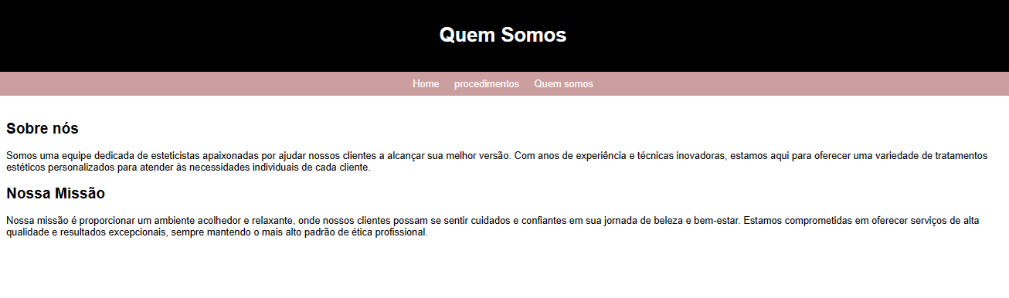
Introdução

Slide 5

INDEX

Slide 6
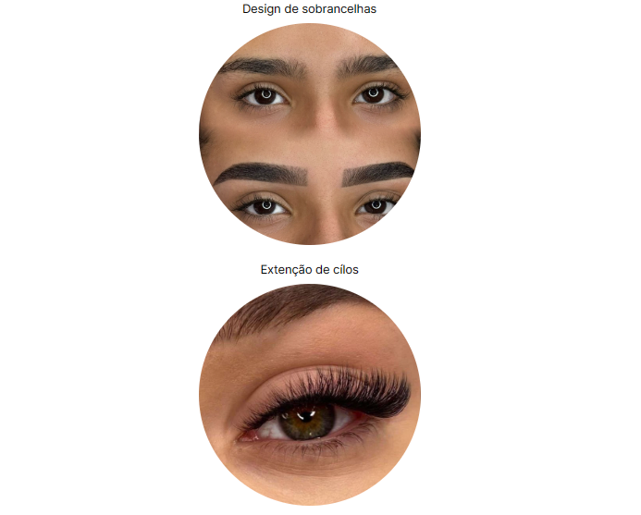

Slide 7


Slide 8
Integrantes
Douglas Henrique Neves
Lucas Gonçalves Cunha
Luís Miguel Alves da Silva
Cauã Lopes Candido

Slide 9
Referência Bibliografica
https://www.w3schools.com/

